Slide 1
Vukovar

Slide 2
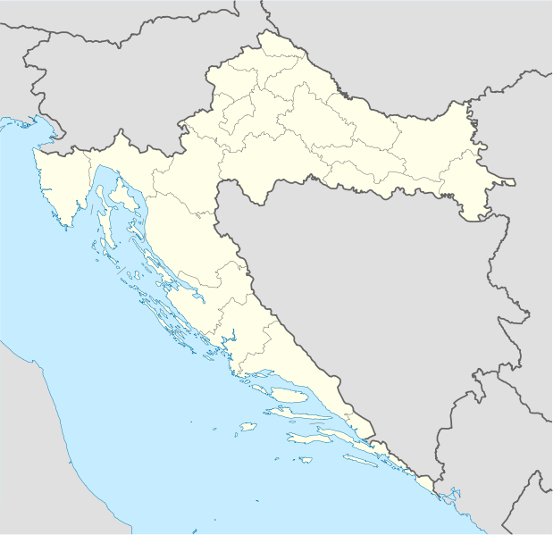
Smještaj
Vukovar se nalazi u sjeveroistočnom djelu Hrvatske
Nalazi se na granici Hrvatske i Srbije
Smjestio se na rijeci Dravi
Leži na važnim prometnim pravcima
Crvena točkica na karti označuje
Vukovar

Slide 3
Stanovništvo
U Vukovaru živi puno različitih naroda:
Hrvati (57,5%)
Srbi (32,9%)
Rusini (1,8%)
Mađari (1,2%)
Vukovar još ima i Nijemca, Austrijanaca, Ukrajinaca, Slovaka…

Slide 4
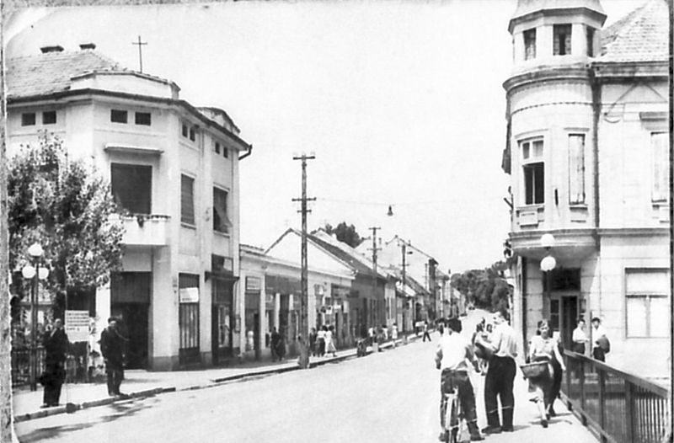
Povijest
Vukovar je grad koji je bio pod mnogim vladavinama i često su se borili za njega
Pod Turskom je vladavinom bio u 16. i 17. stoljeću
Od 1920. godine bio je dio Jugoslavije tj. Komunističke partije Jugoslavije (KPJ)
← Glavna ulica sredinom
20. stoljeća

Slide 5
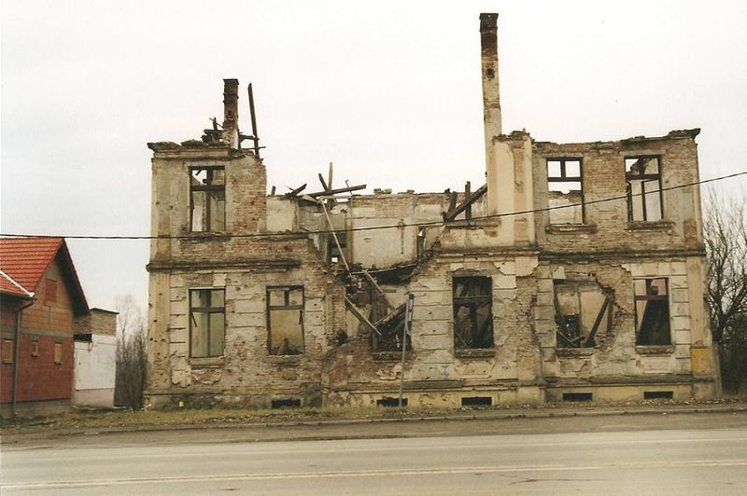
Domovinski rat
Domovinski rat započeo je 1991. zbog otvorene agresije Srbije na Vukovar i Hrvatsku
Nakon što su sva srpska djeca pobjegla iz grada započela je bitka za Vukovar
18. studeni 1991. g. nakon 3 mjeseca borbe,Vukovar je pao u srpske ruke
Slika prikazuje zgradu
koja je stradala u ratu →

Slide 6
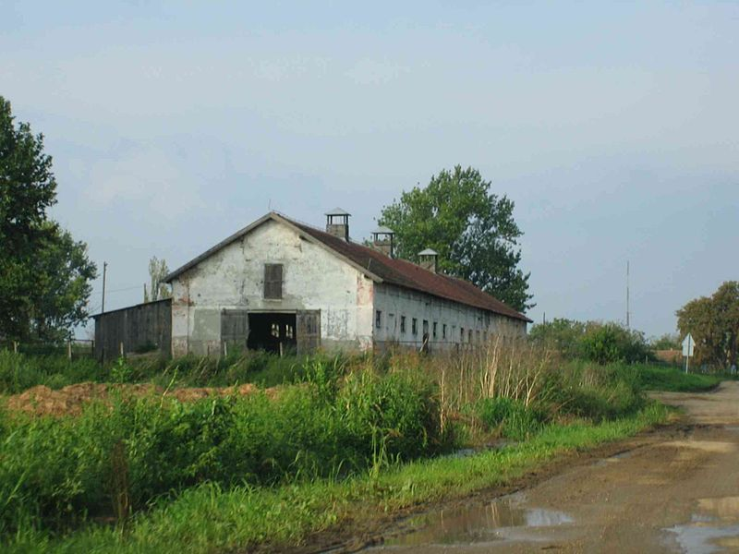
Ovčara
Ovčara je bio pokolj u blizini Vukovara tj. bio je logor gdje su Srbi ubijali Hrvate
Tamo su ljude ubijali i maltretirali noću
Ubili su i civile i bolesnike
Žrtve su morali negdje baciti pa su Srbi iskopali jamu gdje su ubijene ljude bacili
Do danas nisu našli sve ubijene
ljude,nestalih je više od 1700
Hangar Ovčare →

Slide 7
Memorijalno groblje
Nakon rata bilo je mnogo žrtava koji su se morali pokopati pa su stanovnici napravili masovno groblje koji je danas vrlo poznat
Na tom groblju pokopano 938 žrtava i za svaku žrtvu stavili su po jedan bijeli križ
Memorijalno groblje u Vukovaru najveća je masovna grobnica u Europi nakon Drugog svjetskog rata
Svake godine, 18.11. ,zapale se lampaše za sve žrtve u Domovinskom ratu i za obilježavanje Pada Vukovara

Slide 8
Memorijalno groblje,Vukovar
Slika prikazuje Memorijalno groblje posvećen žrtavam rata

Slide 9
Bijeli križevi
938 Bijelih križeva koji označavaju poginule

Slide 10
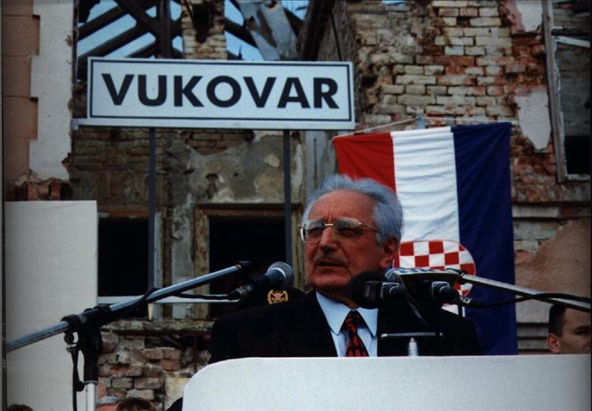
Vlak mira
Nakon oslobodilačkih akcija u drugim krajevima Hrvatske,1995. počeli su pregovori o povratku Vukovara Hrvatskoj
8. lipnja 1997. stigao je “Vlak mira” iz Zagreba u Vukovar
Bio je sastavljen od 21 vagona iz svih hrvatskih županija
Tuđmanov govor pri dolasku
vlaka →

Slide 11
Povratak Hrvata
Vlak mira označio je povratak Hrvatske u Vukovar
Predsjednik Tuđman je Vlak mira nazvao simbolom povratka prognanika i pružanja ruke onima koji nisu okrvavili ruke
Tuđman je pozvao na praštanje jer pobjednik koji ne zna praštati sije klice novog zla,a hrvatski narod to nikako nije želio

Slide 12
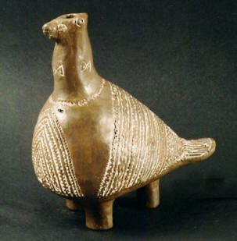
Simboli
Najvažniji simboli Vukovara jesu: Vodotoranj,Memorijalno groblje te Vučedolska golubica
Vučedolska golubica →

Slide 13
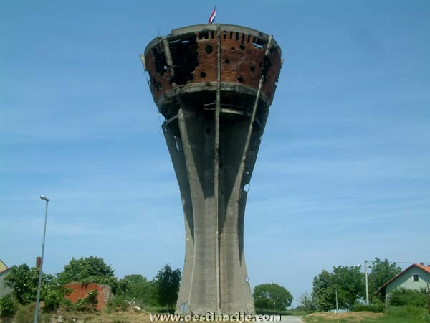
Vodotoranj
Izgrađen je 1968. godine
Visok je 50 metara
Vodotoranj danas →

Slide 14
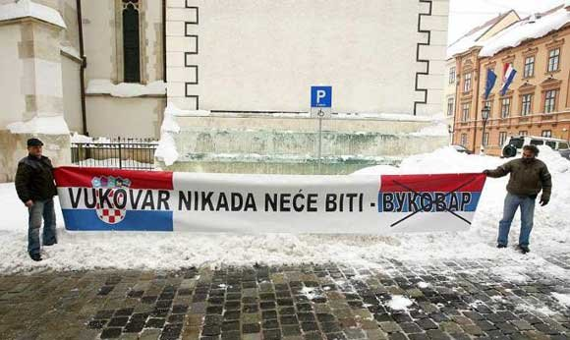
Aktualni problemi danas
22 godine nakon Domovinskog rata u Vukovar su odlučili uvesti ćirilicu
Tablice su postavili no kratko nakon toga stanovnici Vukovara su ih uništili
Trenutno se vode pregovori o uvađanju ćirilice i biti će glasovanje
Izradila: Jelena Kalinić, 8.a

